Slide 1
打击效果评估与毁伤模拟平台设计
Strike Effect Evaluation and Damage Simulation Platform Design
答辩人：
指导老师：薛雅丽
南京航空航天大学

Slide 2
Project funding utilization
01
选题背景与意义
Background And Significance Of The Selected Topic
02
研究方法及可行性
Research Methods And Possibility
目录
03
项目特色及创新点
Project features and innovation points
CONTENTS
04
进度安排和预期成果
Schedule and expected results
05
项目经费及任务分配
Project funding utilization and tasks allocations
南京航空航天大学

Slide 3
选题背景与意义
01
BACKGROUND AND SIGNIFICANCE OF THE SELECTED TOPIC
南京航空航天大学

Slide 4
选题背景与意义
Background And Significance Of The Selected Topic
项目简述
在现代战争中，决策者在实施完轰炸后，需要对打击效果进评估，以确定是否需要进行进一步的打击，或是停止继续进攻。一个能够评估轰炸效果的系统能够帮助决策者更好的确定战略，节省资源，抓住战争中稍纵即逝的机会。
本项目旨在开发一个仿真毁伤系统。在用户将遭到轰炸过后的图像输入系统之后，通过卫星，光学等图像识别，数学模型，以及多种算法，帮助用户实现对在战争中被导弹轰炸过的房屋，建筑等进行模拟，估计损伤程度，破坏范围以及可能的伤亡情况，以便对下一步的军事行动或者救援工作进行进一步具体安排。

Slide 5
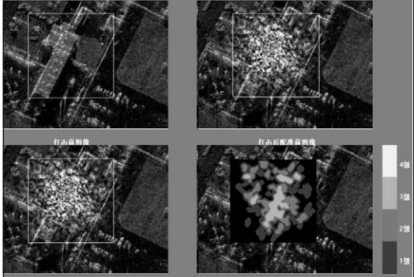
选题背景与意义
Background And Significance Of The Selected Topic
研究目的和研究意义：
为提高单兵作战效能、简化弹药体系、完成特定的作战任务，迫切需要研发适合士兵使用的兼破甲、杀伤等功能于一体的弹药。炮弹的内外弹道、落点散布、破片空间飞散特性及散落区域是影响炮弹威力的关键因素。
毁伤建模与仿真主要研究榴弹威力尤其是破片毁伤过程的建模与仿真方法，主要目的是建立计算榴弹的静态、动态射击效力主要指标，以及破片杀伤目标的数学模型，为基于计算机仿真的榴弹威力评估提供理论和技术支撑。

Slide 6

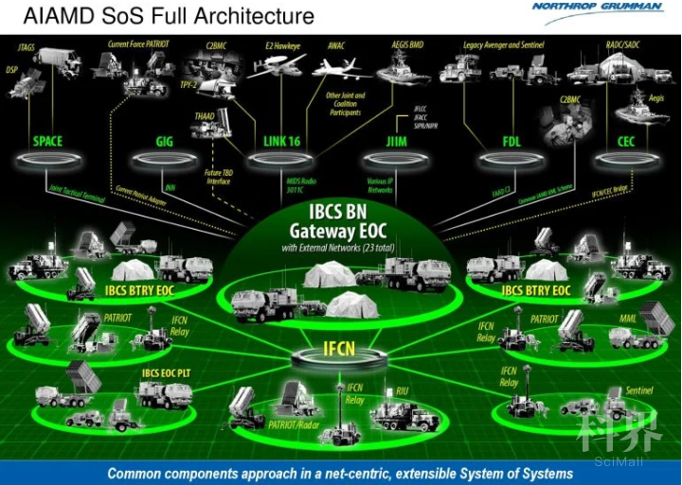
美国是打击效果评估研究的领先者，其研究主要集中在多源数据融合、机器学习和深度学习技术的应用等方面。
国外研究现状
美国是打击效果评估研究的领先者，其研究主要集中在多源数据融合、机器学习和深度学习技术的应用等方面。例如，美国空军研究实验室开发了一种基于多源数据的打击效果评估技术，该技术通过融合卫星图像、无人机图像和其他传感器数据，能够提供更准确的打击效果评估。
欧洲的一些国家也在打击效果评估领域进行了一些研究。例如，英国防部在打击效果评估模型构建方面进行了一些研究，他们开发了一种基于机器学习的打击效果评估模型，用于预测不同类型的武器对目标的毁伤效果。

Slide 7
美国是打击效果评估研究的领先者，其研究主要集中在多源数据融合、机器学习和深度学习技术的应用等方面。
国内研究现状
在国内，打击效果评估的研究主要集中在基于多源数据的打击效果评估技术、基于机器学习的打击效果评估模型构建、基于深度学习的打击效果评估算法研究、基于大数据的打击效果评估研究等。
在基于机器学习的打击效果评估模型构建方面，北京航空航天大学的研究团队开发了一种基于机器学习的打击效果评估模型，该模型能够根据不同类型的武器和目标的特性，预测打击效果。
在基于深度学习的打击效果评估算法研究方面，南京理工大学的研究团队开发了一种基于深度学习的打击效果评估算法，该算法能够自动识别和评估目标的毁伤情况。
在基于大数据的打击效果评估研究方面，中国人民解放军国防科技大学的研究团队开发了一种基于大数据的打击效果评估方法，该方法通过分析大量的历史数据，提供了更准确的打击效果评估。

Slide 8
研究方法及可行性
02
Research Methods And Possibility
南京航空航天大学

Slide 9
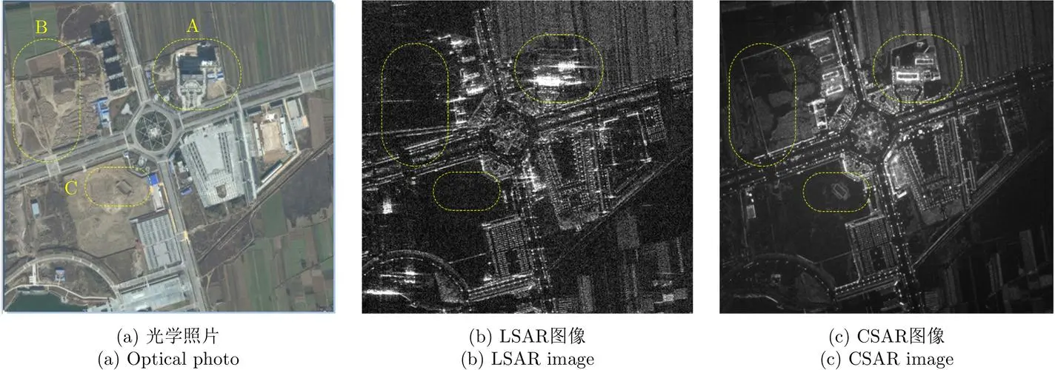

本研究采用了仿真实验和系统开发两种研究方法，分别对应打击效果仿真和打击效果评估两个研究目标。
基于有限元分析（FEA）方法，建立目标毁伤效果的仿真模型，模拟不同类型和强度的打击对目标结构和材料的影响。本研究选取几种典型的目标，如打击角度、打击位置、打击武器等，生成打击效果后的光学图像。
利用SAR图像仿真技术，将光学图像转化为SAR图像，以便于后续的打击效果评估。本研究的数据收集方法是通过仿真软件导出打击效果后的光学图像和SAR图像，以及打击参数和目标特征等相关信息。本研究的数据分析方法是通过对比打击前后的光学图像和SAR图像，以及打击参数和目标特征等相关信息，评估打击效果的变化。

Slide 10
项目特色及创新点
03
Project features and innovation points
南京航空航天大学

Slide 11
项目特色及创新点
Project features and innovation points
（1）项目通过建立目标毁伤效果的仿真模型，并结合SAR图像仿真技术，解决了在打击效果评估研究中缺乏真实打击后图像资源的问题。通过仿真，可以生成打击效果后的光学图像，并将其转化为SAR图像，为后续的打击效果评估研究提供了素材。这一创新点缓解了现有评估研究对大量真实打击前后图片的需求与实际研究中缺乏真实打击图片之间的矛盾。
（2）研究团队深入研究了图像配准、目标检测、变化检测和图像分割等相关技术，在此基础上分析了现有基于目标特征对比的SAR图像打击效果评估方法存在的问题，提出了一种基于图像理解的打击效果评估方法，通过综合运用多种图像处理技术，能够较为准确地评估目标的毁伤情况。
添加小标题
单击此处输入你的正文，文字是您思想的提炼，为了最终演示发布的良好效果，请尽量言简意赅的阐述观点。

Slide 12
项目特色及创新点
Project features and innovation points
（3）项目关注非面状或较大面状目标的SAR图像打击效果评估问题，并提出了基于变化检测的评估方法。在无法通过图像分割提取目标区域的情况下，该方法仍能够较为准确地评估目标的毁伤情况。拓展了现有的SAR打击效果评估算法，使其适用于更广泛的目标类型。
（4）项目实现了一个综合的打击效果评估系统，将打击效果仿真、SAR图像仿真、图像配准和打击效果评估四个模块集成在一起。这个系统还与数据库的图像检索功能接合，能够在海量图像中快速检索到对应的打击前或打击后图像，并进行进一步的打击效果评估，提供了一个实用的工具，方便研究人员进行打击效果评估的实际工作。
添加小标题
单击此处输入你的正文，文字是您思想的提炼，为了最终演示发布的良好效果，请尽量言简意赅的阐述观点。

Slide 13
进度安排和预期成果
04
Schedule and expected results
南京航空航天大学

Slide 14

进度安排
Schedule
01
02
03
04
2023年11月至2024年1月
完成研究的文献综述，梳理打击效果评估的相关理论和方法，确定研究的目的、问题和假设，制定研究的设计和方案。
2024年2月至2024年4月
完成打击效果仿真的研究，建立目标毁伤效果的仿真模型，生成打击效果后的光学图像和SAR图像，收集和分析打击效果的相关数据。
2024年4月至2024年7月
完成打击效果评估的研究，开发基于SAR图像的打击效果评估系统，实现图像配准、目标检测、变化检测和图像理解等功能，收集和分析打击效果的相关数据。
2024年7月至2024年9月 完成研究的总结和报告，对研究的结果和结论进行整理和分析，撰写研究报告和论文，进行研究的展示和交流。

Slide 15
预期成果
expected results
1、目标毁伤效果的仿真模型，能够模拟不同类型和强度的打击对目标结构和材料的影响，生成打击效果后的光学图像和SAR图像。
2、基于SAR图像的打击效果评估系统，能够通过图像处理方法实现对打击效果的评估，输出打击效果的等级、影响因素和改进建议等信息。
3、研究报告和论文，阐述本研究的目的、问题、假设、方法、方案、结果、结论和贡献，以及研究的创新性和价值。
添加小标题
单击此处输入你的正文，文字是您思想的提炼，为了最终演示发布的良好效果，请尽量言简意赅的阐述观点。

Slide 16
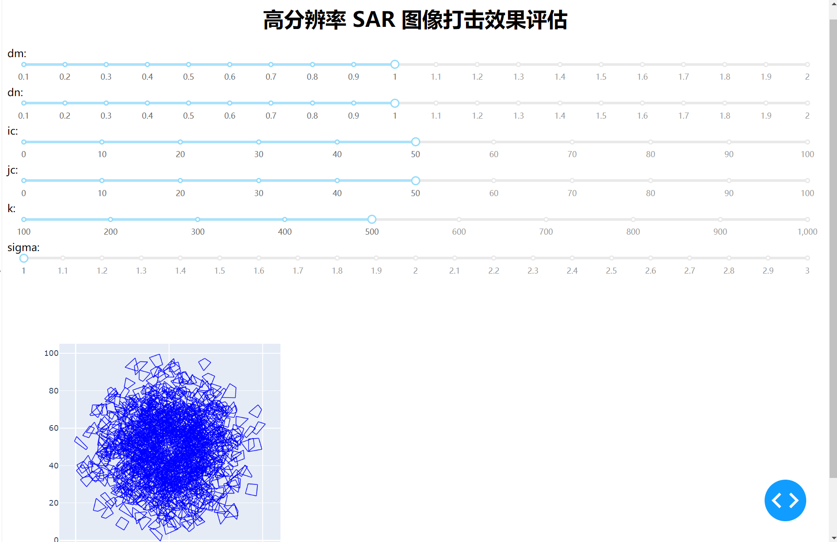
当前进展
now progress
1. 完成研究的文献综述，梳理打击效果评估的相关理论和方法，确定研究的目的、问题和假设，制定研究的设计和方案。
2. 完成打击效果仿真的研究，通过Python建立目标毁伤效果的仿真的数学模型，
添加小标题
单击此处输入你的正文，文字是您思想的提炼，为了最终演示发布的良好效果，请尽量言简意赅的阐述观点。

Slide 17
项目经费及任务分配
05
Project funding utilization and tasks allocations
南京航空航天大学

Slide 18

项目经费及任务分配
Project funding utilization and tasks allocations
项目经费
该项目主要为软件，故所需经费主要分为三个部分：
（1）显卡升级： 3000 元
（2）相关资料及专业书籍： 500 元
（3）交通费用： 500 元
任务分配
四人合作进行软件编写的各个部分

Slide 19
Thank You！
南京航空航天大学

